Slide 1

도서관 로그인 서비스
2조
이영현
조재희

Slide 2

01.
세부동작
- 0~341 : 로그아웃
- 342~683 : 자리비움
- 684~1023 : 로그인
저항변화
<7세그먼트>:
- 현재상태 지속시간 출력
<LCD >
- 이전상태 지속시간 출력
- 현재 저항값 출력
<도트매트릭스>
- 0~341 : 로그아웃 : X (가위)
- 342~683 : 자리비움 : ♡ (하트)
- 684~1023 : 로그인 : Δ (세모)
<사운드>
- 상태 변화마다 소리출력
- 일정시간 (30배수) 마다
경과 알림 소리 출력
7세그먼트
& LCD
도트매트릭스
& 사운드

Slide 3
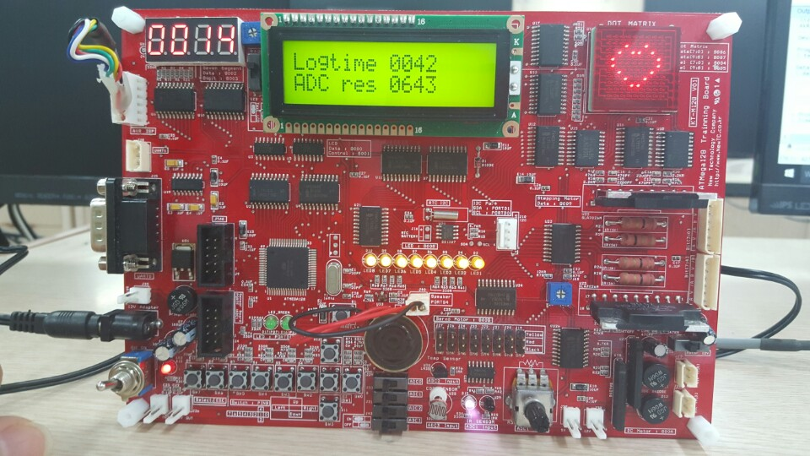
02.
개요
-7세그먼트
-LCD
-도트매트릭스
-저항
-사운드

Slide 4
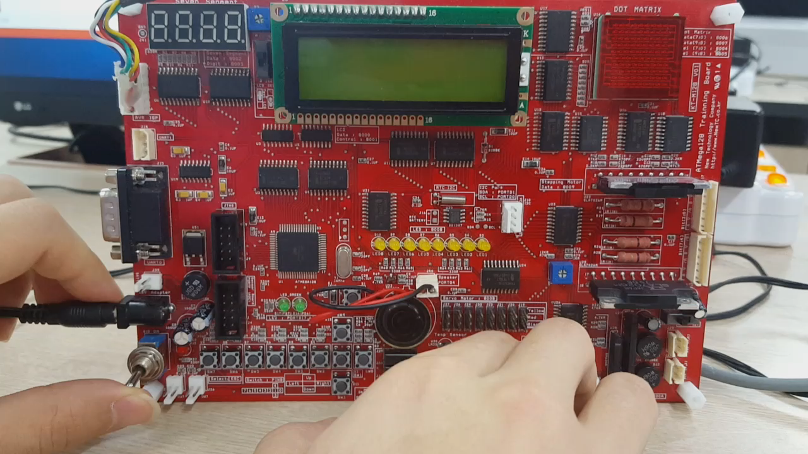
03.
작동영상
-7세그먼트
-LCD
-도트매트릭스
-저항
-사운드

Slide 5


